Slide 1

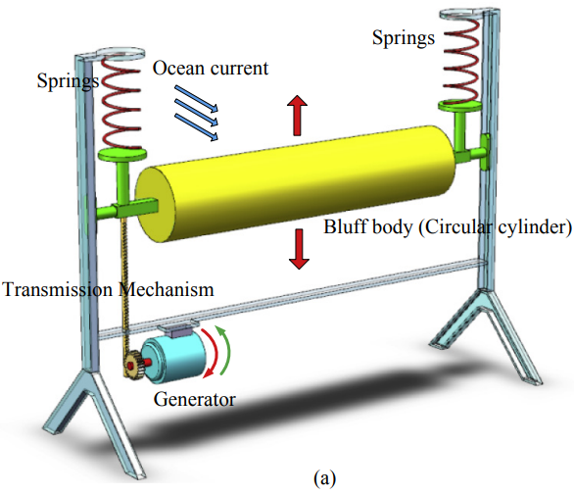
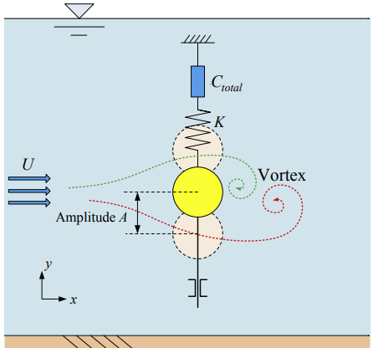
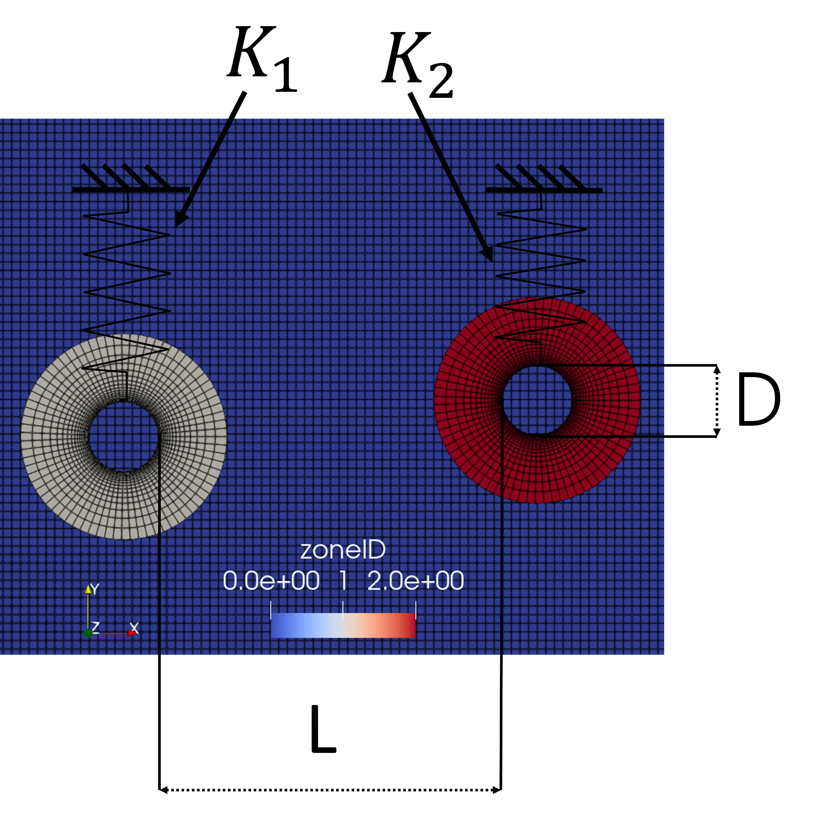
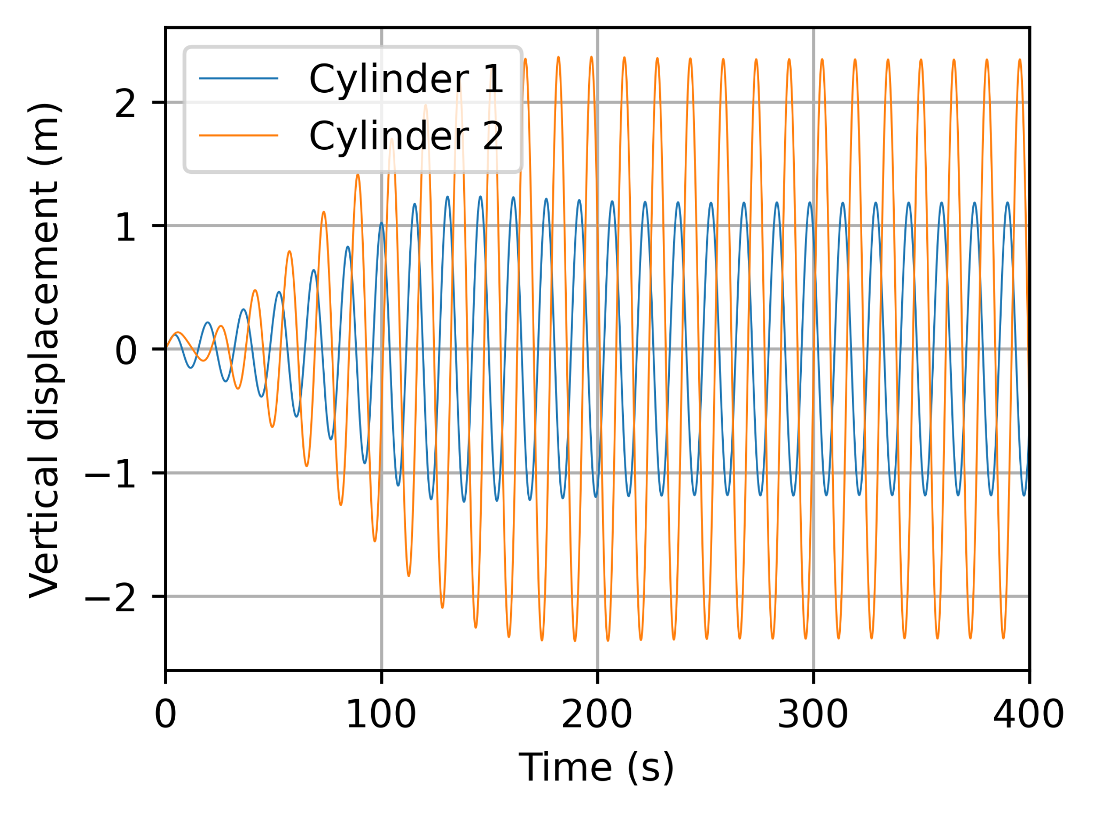
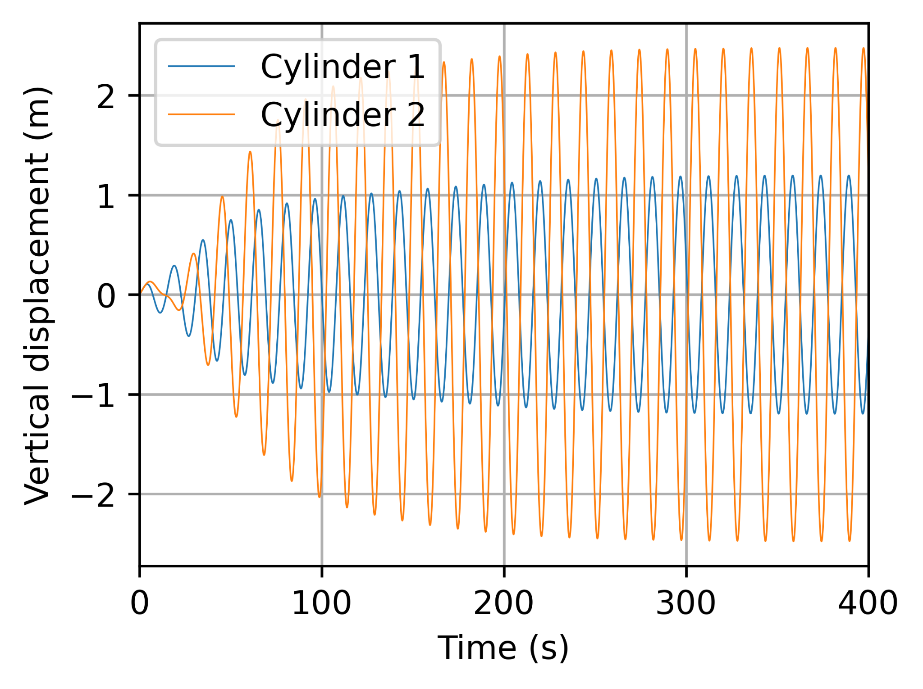
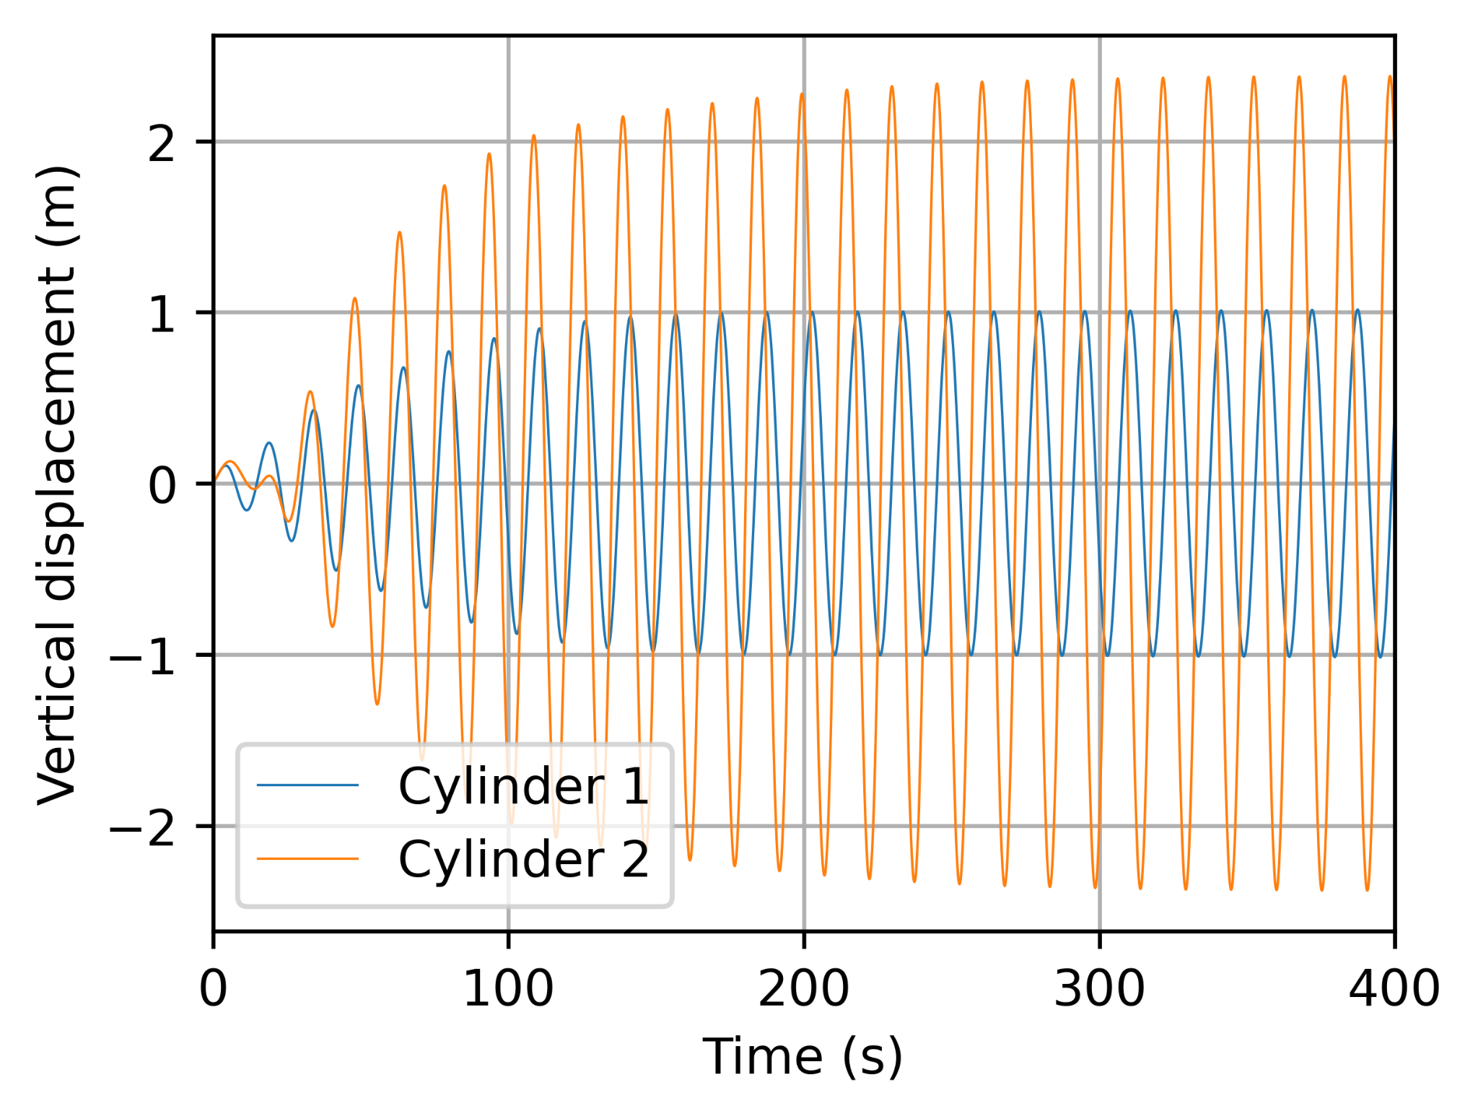
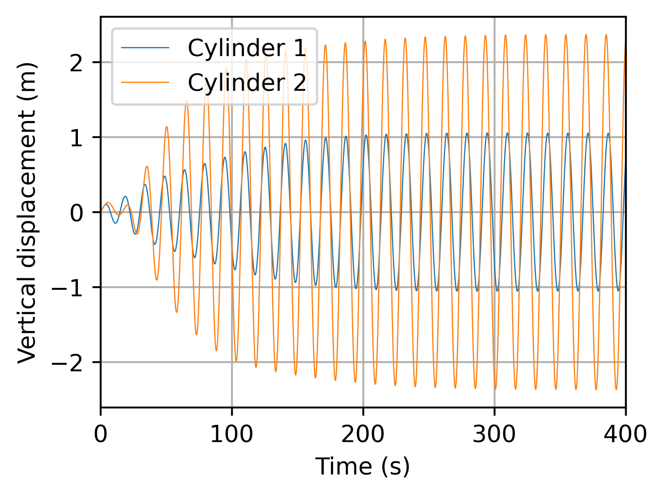
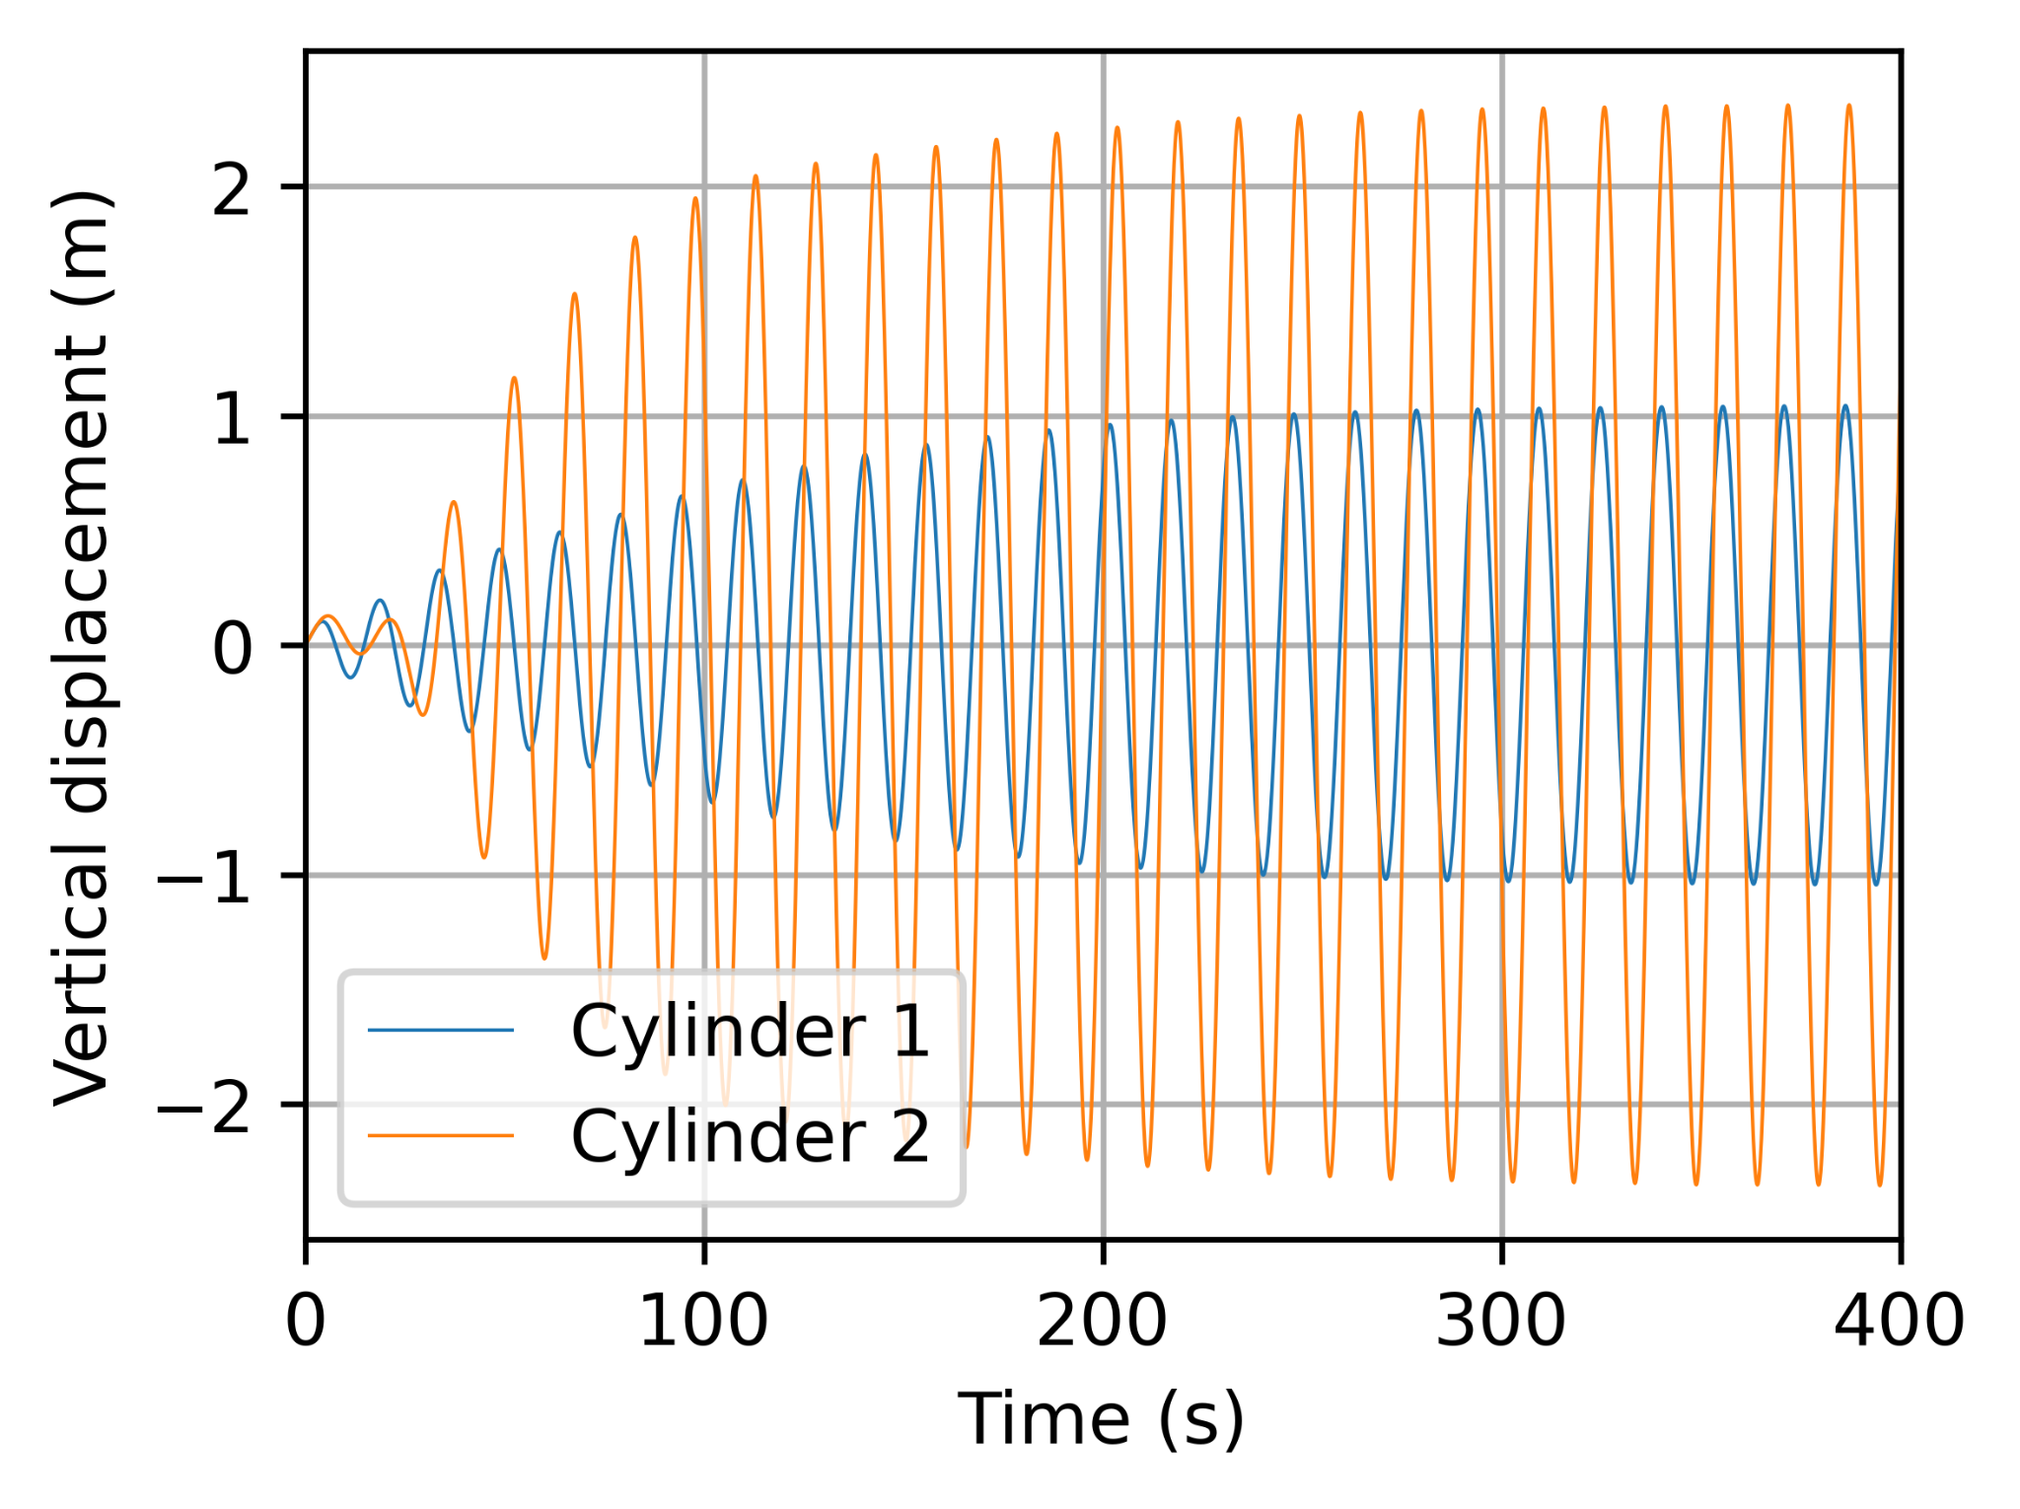
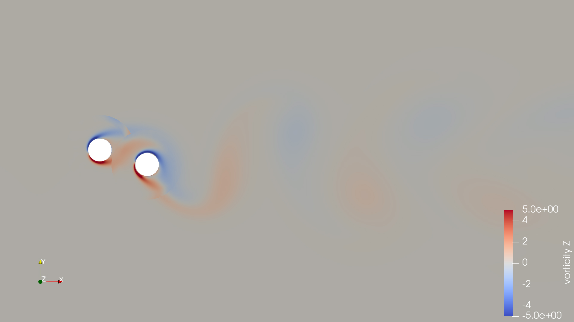
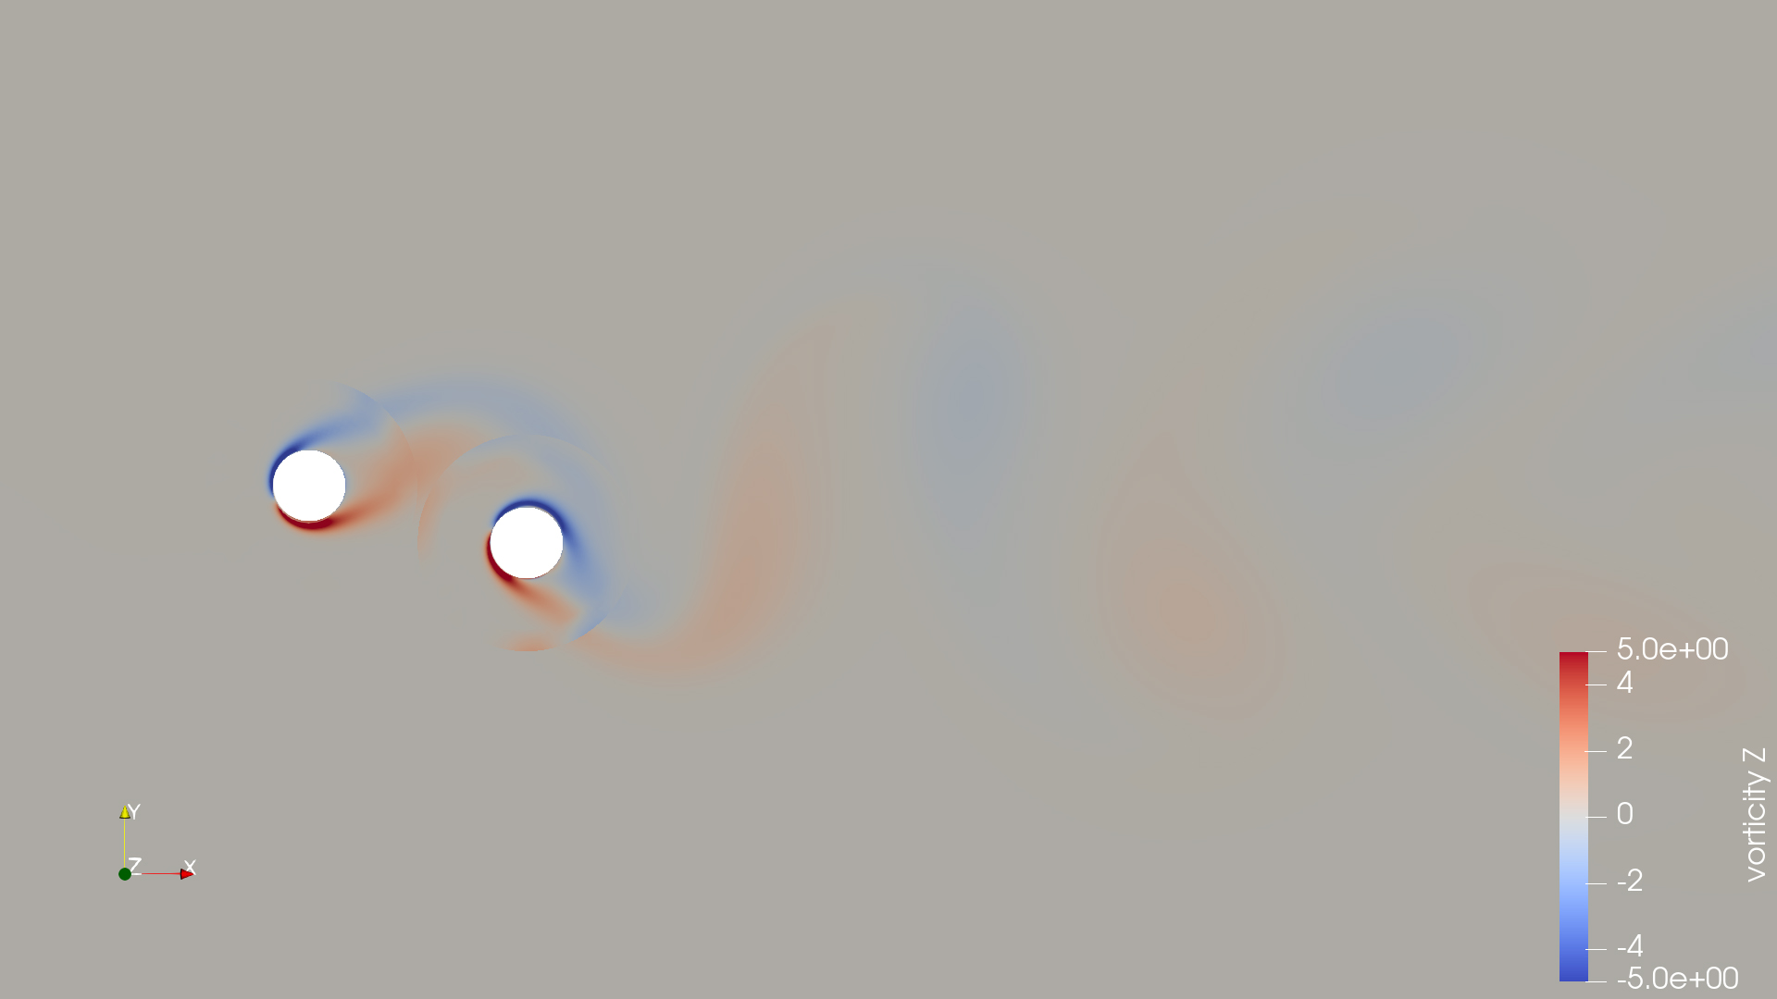
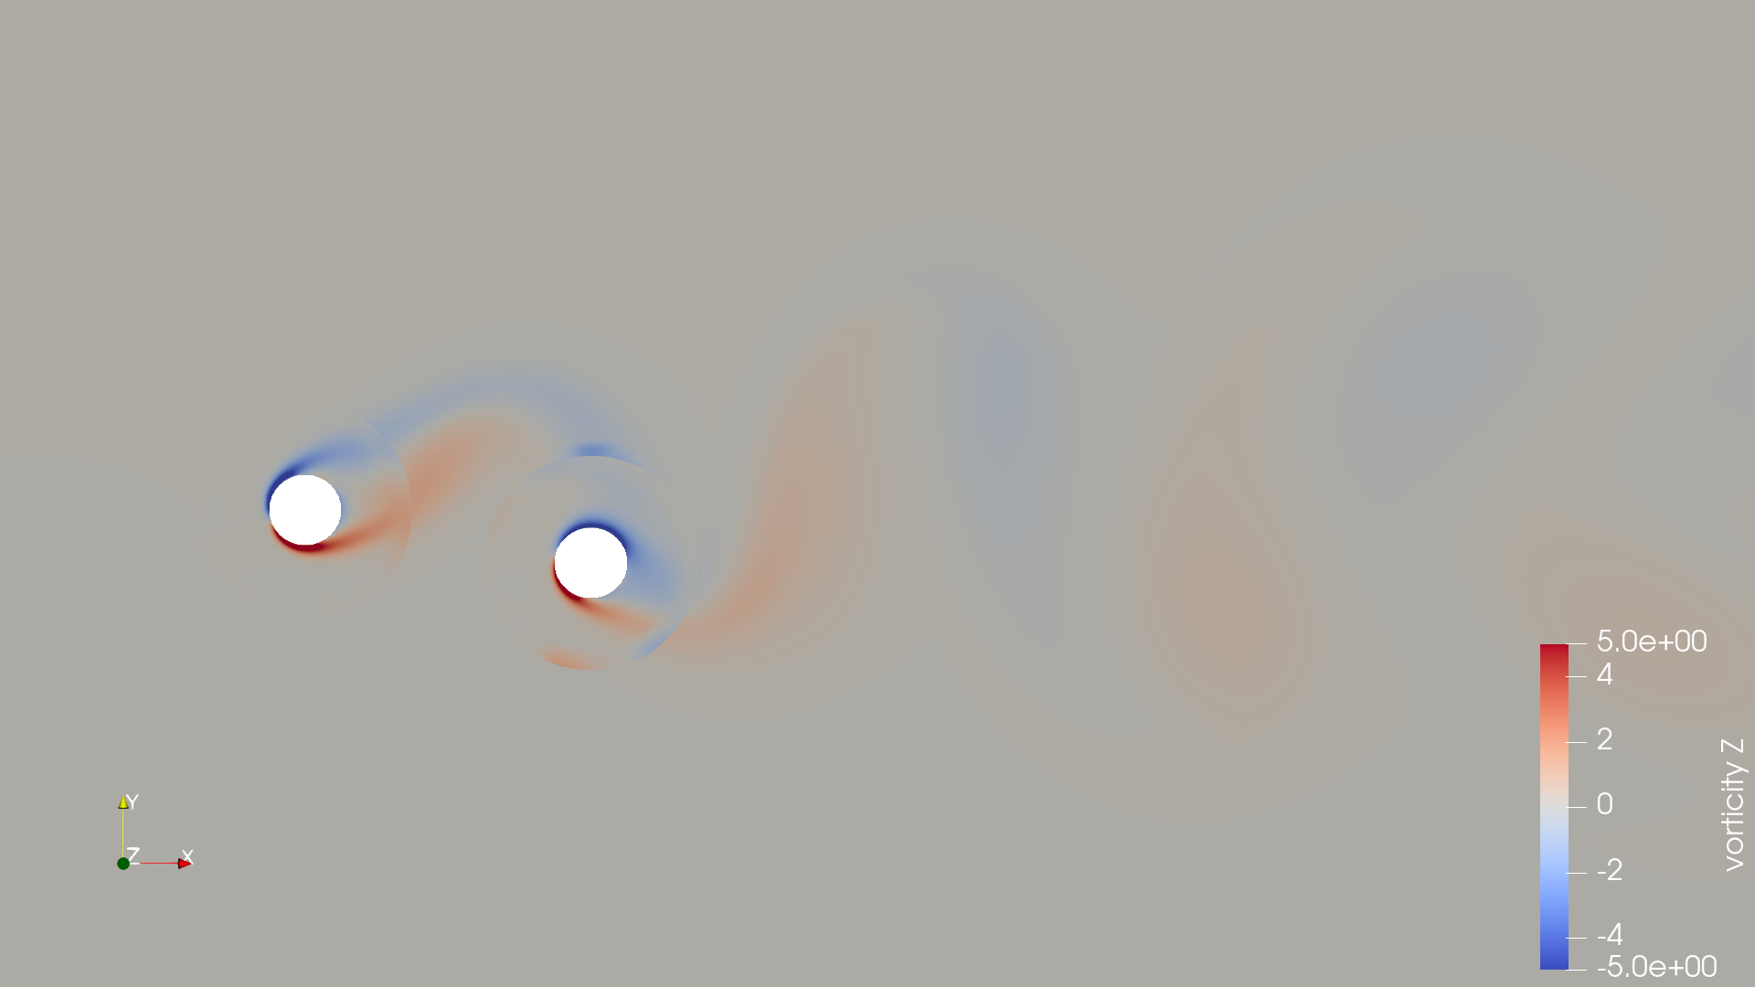
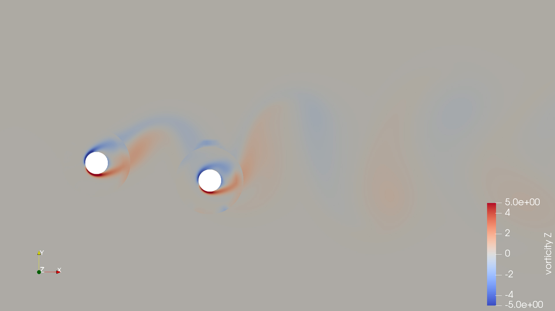
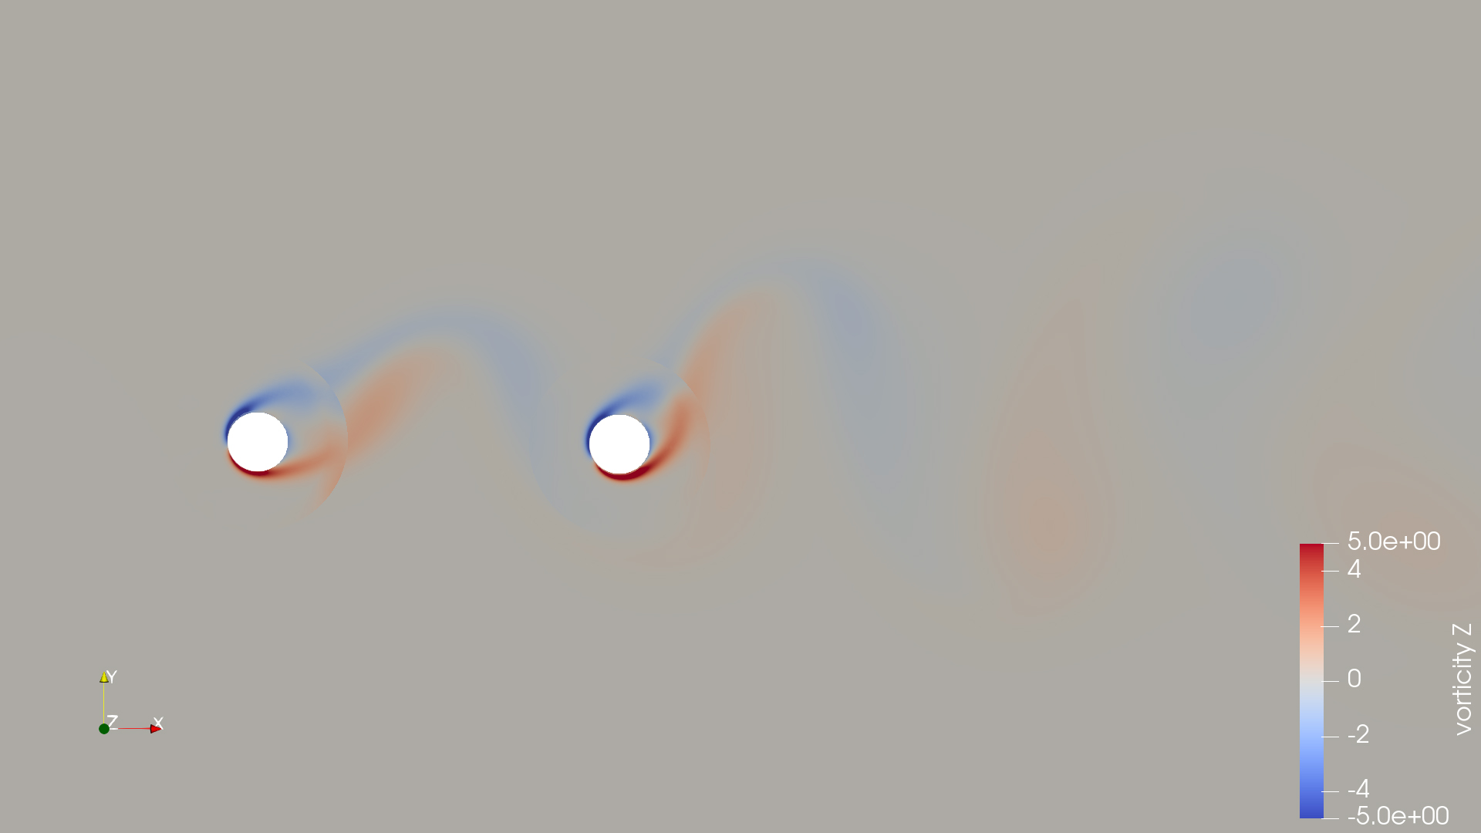
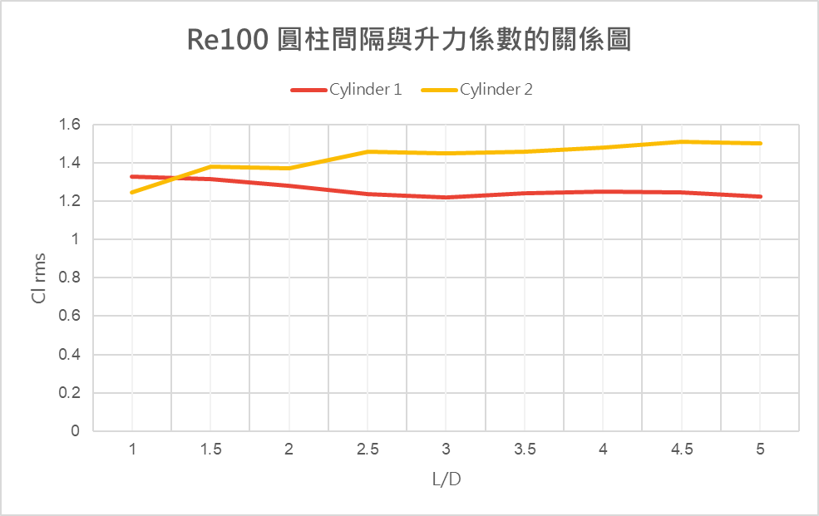
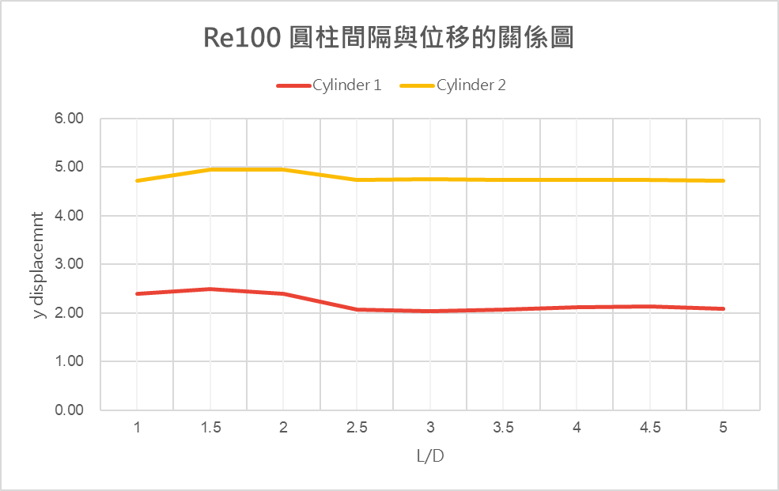
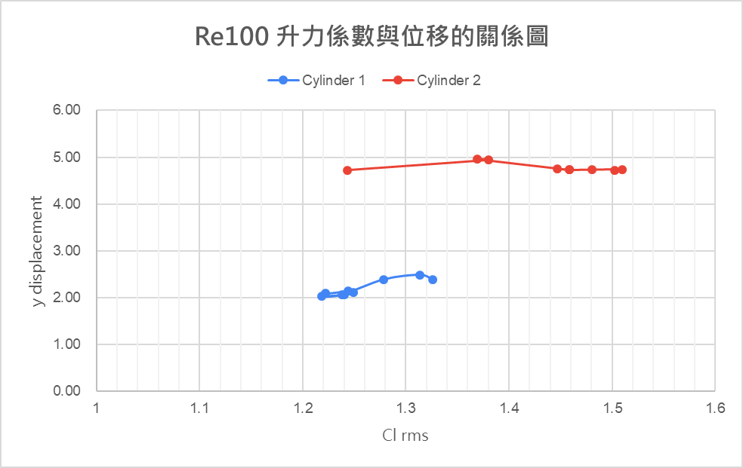
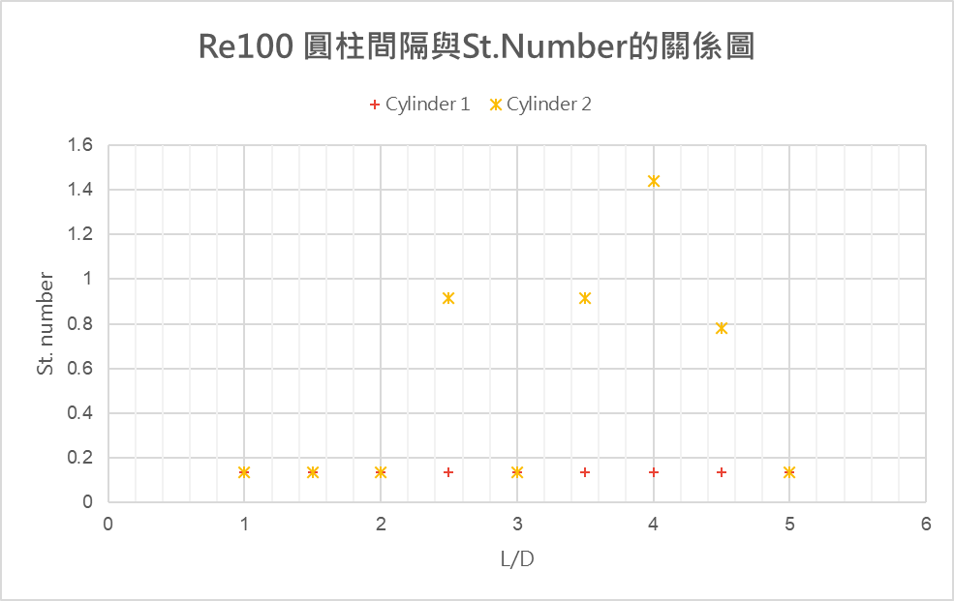
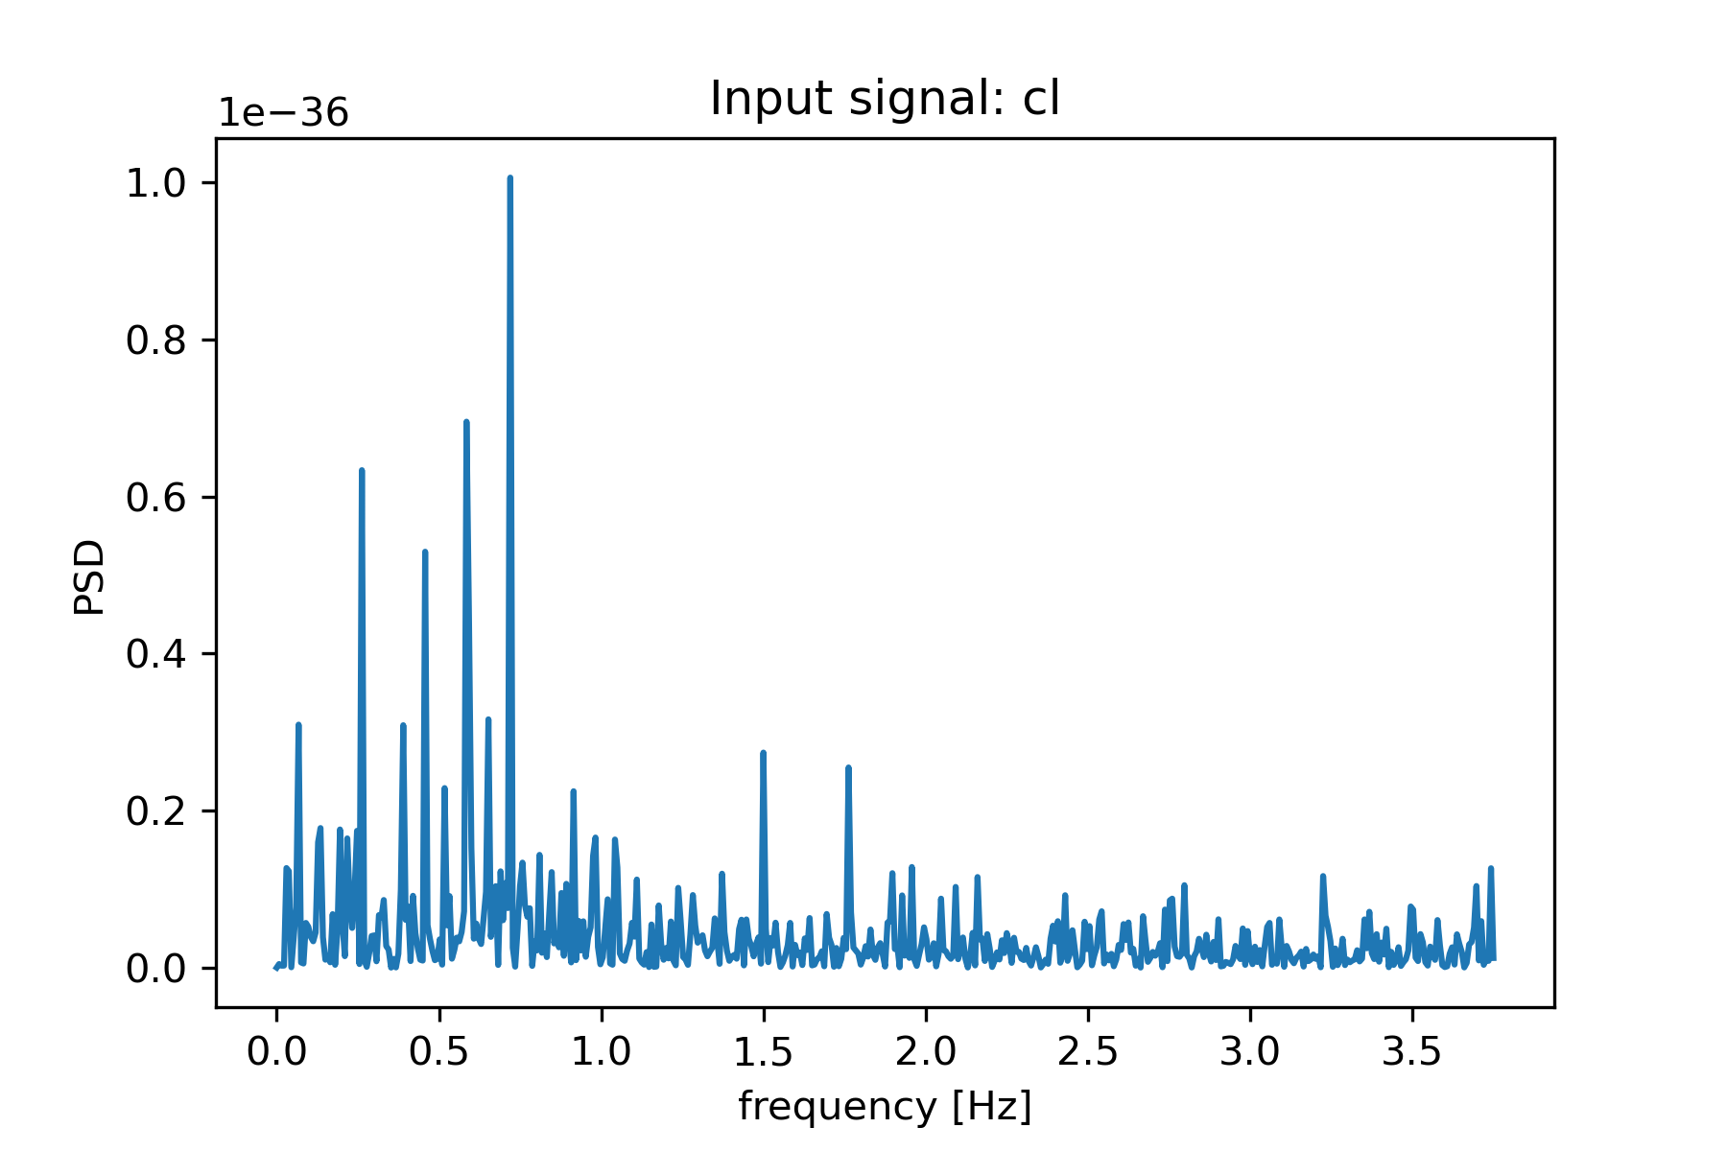
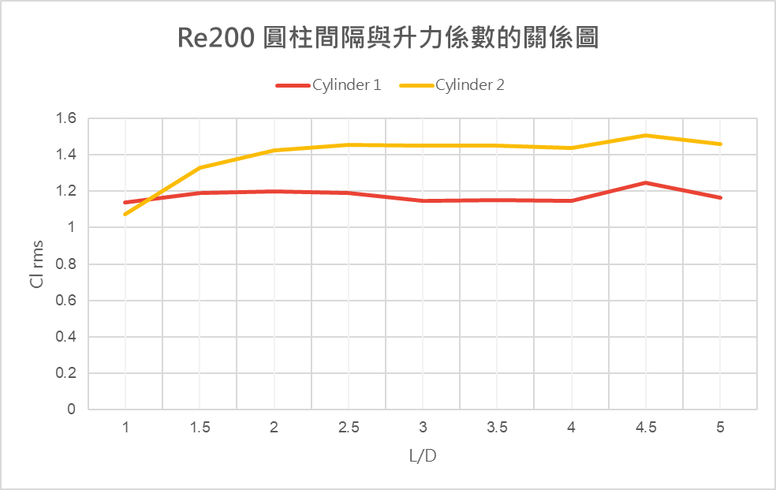
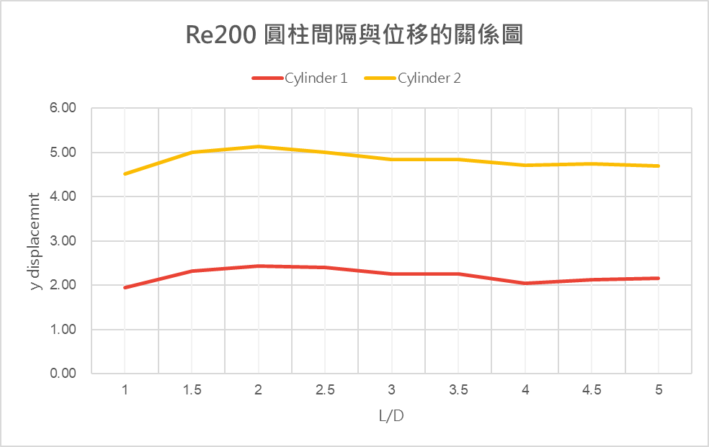
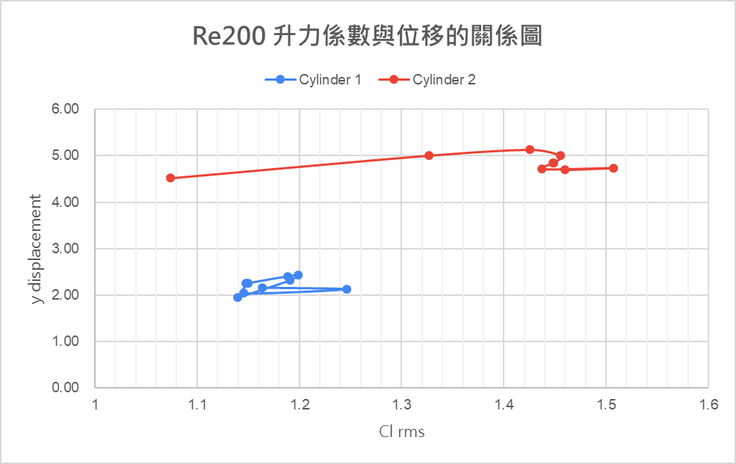
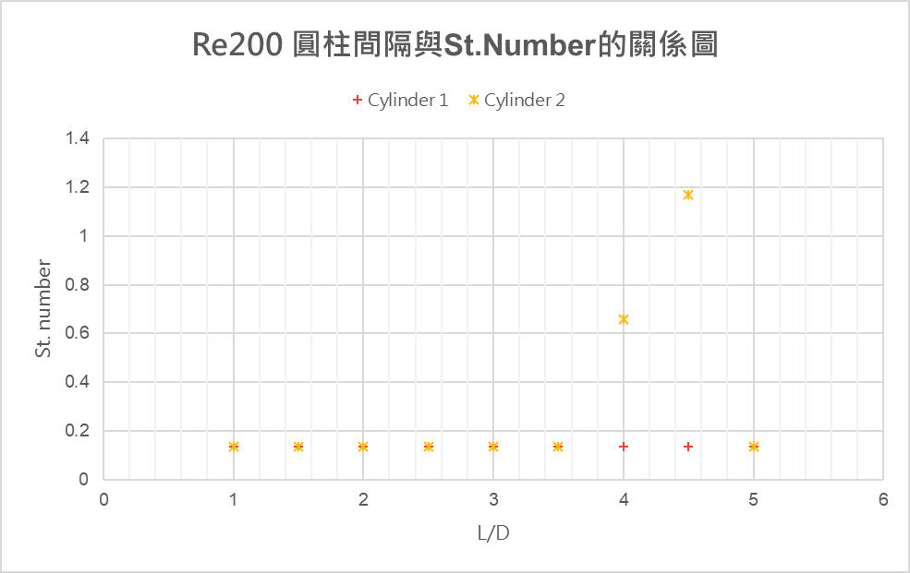

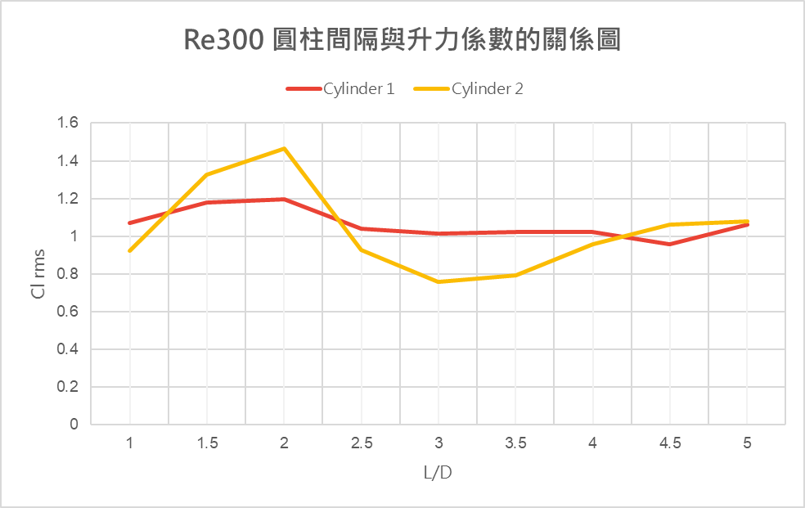
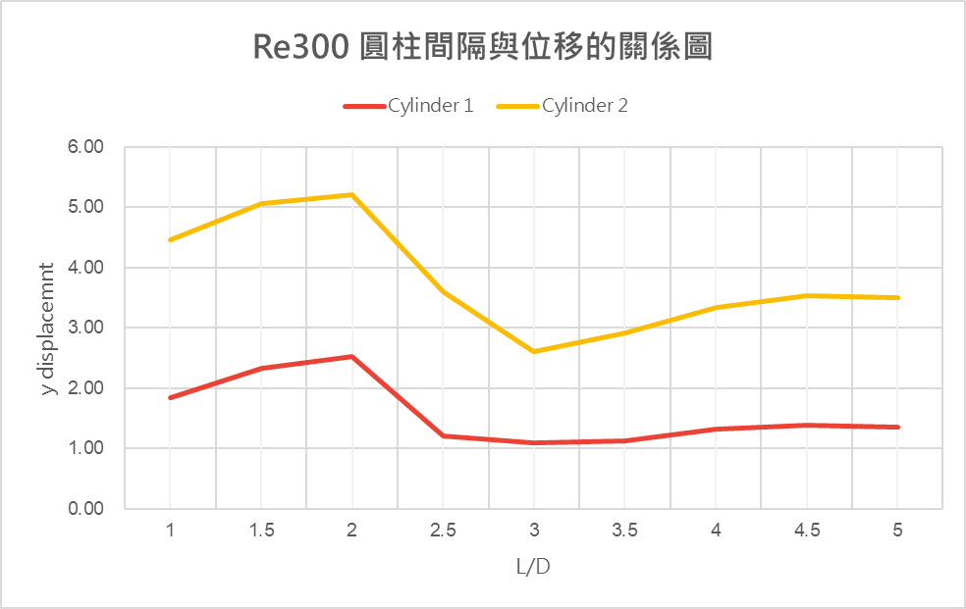
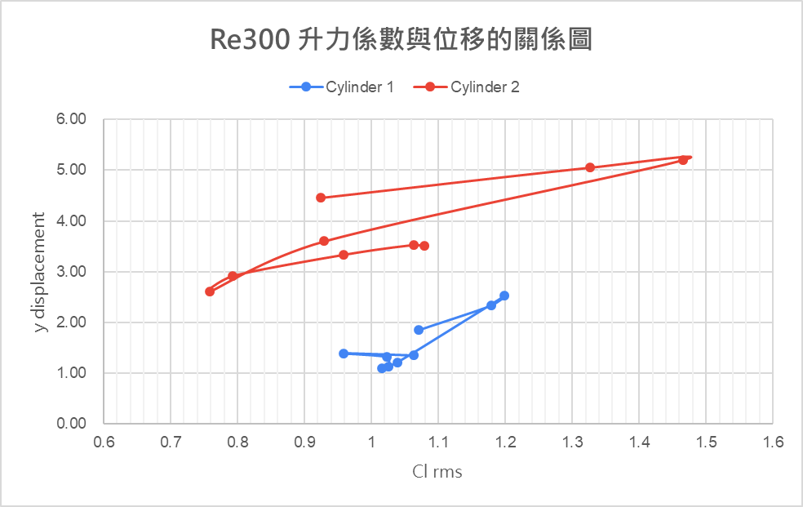
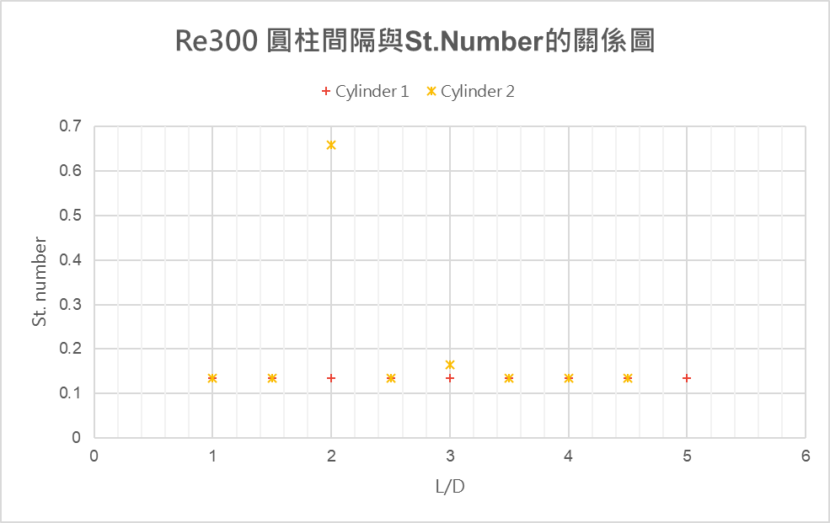
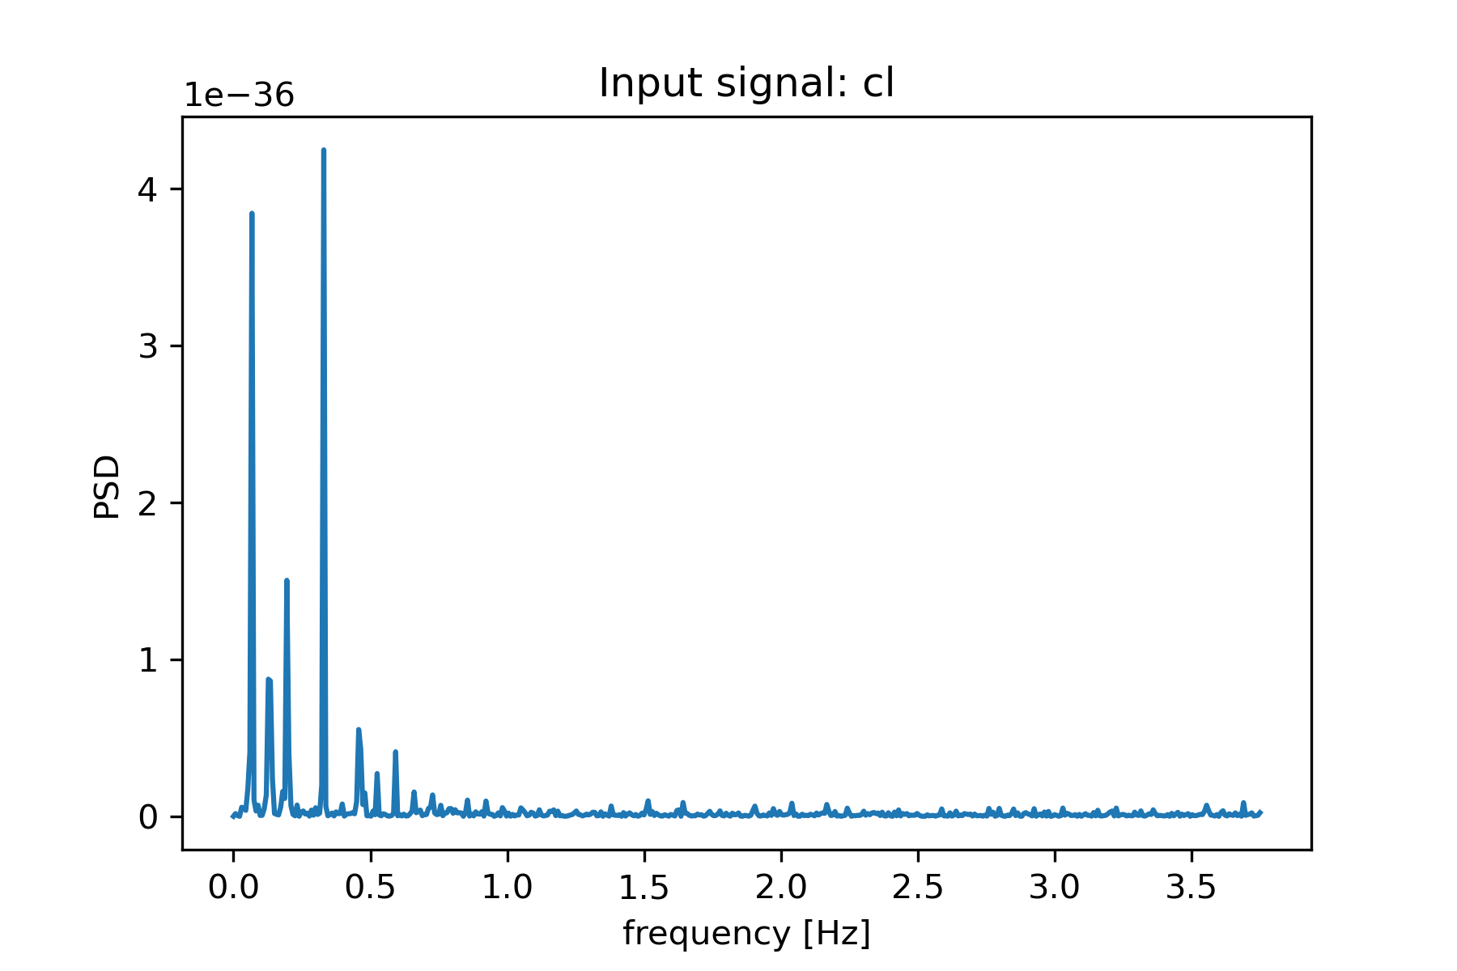









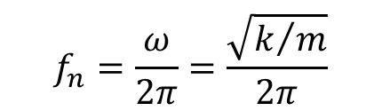
雙圓柱渦旋誘發振動能量擷取裝置之尾馳效應
循環經濟－土木應用組 指導教授：林孟郁老師 組員：李瑋浩 陳駿曦 謝景軒 王偉霖 范志浩 何其緯 莊祐翔
摘
要
本研究利用流體力學計算軟體OpenFOAM建構均勻流通過圓柱的二維模型，旨在探討圓柱間距下，對於雙圓柱渦激振動 (VIV)現象及尾流馳振(wake-galloping)效應的
影響，來優化串列VIV能量擷取裝置的設計，以提高能量的擷取效率。
VIV能量擷取裝置
台灣能源98%仰賴火力發電，在維持永續方面面臨挑戰。而海洋能源作為全球趨勢之一，海島國台灣具有天然優勢。
VIV 裝置作為海流、河流發電中一項正在發展中的變革性新技術。其驅動力為流體通過鈍體之渦流散逸產生的振盪升力 (lift)。
尾流馳振是流體動力學的現象，結構因流動分離和旋渦而振動。特別適合串聯排列的柱體，利用尾流引致後方柱體振動，形成有效的能量收集方式。
背
景
VIV擷能系統示意圖​(Zhang et al., 2017)
$$K_{1}$$
$$K_{2}$$
雷諾數
升力係數
阻力係數
無因次速度
彈簧自然振盪頻率
Strouhal number
$$Re= \frac{UD}{υ}$$
雙圓柱示意圖
基本參數
$$C_{L}=\frac{2F_{L}}{ρU^{2}D}$$
$$C_{D}=\frac{2F_{D}}{ρU^{2}D}$$
研究方法
分別以L表示兩個圓柱之間的水平距離、D表示圓柱的直徑，L/D 為間距比。
調整圓柱的間距比，並分析不同間距比對速度、垂直位移、升、阻力係數的影響，並探討雷諾數的影響。
分析間距 L/D = 1，1.5，2，2.5，3，3.5，4，4.5，5 對比原來的垂直位移和速度。
$$D$$
$${ U}^{∗} =\frac{U_{∞}}{f_{n}D}$$
$$f_{n}=\frac{ω}{2π}=\frac{\sqrt{k/m}}{2π}$$
$$L$$
$$St.=f\frac{D}{U}$$
本案例採用
U = 1m/s、D = 2m、 k = 5、m = 30 kg、U*= 7.695
各間距比的位移與時間關係圖
雙圓柱渦度場示意圖
Re = 100 , L/D=1.0 , t = 300s
Re = 100 , L/D=2.0 , t = 300s
Re = 100 , L/D=3.0 , t = 300s
Re = 100 , L/D=4.0 , t = 300s
Re = 100, L/D=5.0 , t = 300s
各雷諾數的垂直振盪頻譜圖
Re100
L/D=4.0
數據結果
Re200
L/D=4.5
Re300
L/D=2.0
結論及建議
當圓柱間距比超過1.5後，第二個圓柱的升力係數會高於第一個圓柱，然後保持一定的比例並趨向平緩，而在Re=300時，則會出現較不規律的變化。這部分可透過調整圓柱的間距比來做更深入的討論。​
在不同的雷諾數下，圓柱之間的位移變化量並不明顯，除了Re=300，也許是網格設定的不夠密集，導致數據並不精確，後續可以考慮將網格加密。​
第一個圓柱在不同情況下振盪頻率皆為一定值，而第二個圓柱受尾流馳振影會響導致在不同圓柱間距比出現極值，此極值會與升力係數及位移的最大值 之圓柱間距比有所關聯，惟Re=100有所不同，其原因可能跟低雷諾數的黏性效應導致的尾流馳振特性產生變化。​
但是升力係數與位移兩者關聯性並不高，即在位移變大的情況下並不等於振幅也會變大。​
可以考慮改變第二個圓柱的質量或不同U*案例來探討是否能更進一步提升效率。
渦度場影片
中原大學土木工程學系
主辦單位：中原大學工學院、中原大學土木工程學系
指導單位：教育部(高等教育深耕計畫）
協辦單位：中原大學研發處競爭力發展中心
贊助單位：利晉工程股份有限公司
112學年度土木工程實務專題競賽

